Slide 1
欢迎新同学

Slide 2
关于我们

Slide 3
自我介绍

Slide 4
前端开发概况、
代码入门

Slide 5
前端是什么
前端对于网站来说，通常是指，网站的前台部分包括网站的表现层和结构层。
前端开发则是网站的前台代码实现，包括基本的HTML和CSS以及JavaScript/ajax，现在最新的高级版本HTML5、CSS3，以及SVG等。
基础技能 HTML、CSS、JavaScript
这三个是前端开发中最基本也是最必须的三个技能。

Slide 6
前端工程师的价值
a，前端工程师所需要掌握的基本技能：
1、html css
2、javascript
3、php/asp/或者其他广泛应用在web领域的编程语言
4、美术、视觉
b，前端工程师面向于
1、用户
2、浏览器
3、数据接口
那么前端工程师的价值体现在哪儿呢？
1、为简化用户使用提供技术支持（交互部分）
2、为多个浏览器兼容性提供支持
3、为提高用户浏览速度（浏览器性能）提供支持
4、为跨平台或者其他基于webkit或其他渲染引擎的应用提供支持
5、为展示数据提供支持（数据接口）
链接：https://www.zhihu.com/question/19589966/answer/12306385

Slide 7
前端词汇A-Z
Angular; Backbone; Console; Dir; Express; Fork; Grunt; Haslayout; Iconfont; Jsonp; Kissy; Localstorage; Media query; Npm; Opacity; Prototype; Querystring; Referer; Seajs; Trim; Underscore; Vim; Worker; Xss; Yslow; Zepto;

Slide 8
什么是web?
互联网，是来自世界各地的计算机的连接。
万维网（ World Wide Web ）是因特网的一部分。
电子邮件，传真，FTP，微博，即时消息
Web的主要组成部分：
web客户端，web服务器，DNS，超文本，超链接，HTTP协议(超文本传输​​协议)

Slide 9
什么是网页
网页是信息传递的载体
网页是构成网站的基本元素，是承载各种网站应用的平台。
通俗地说，网站就是由网页组成的，如果只有域名和虚拟主机而没有制作任何网页的话，用户仍旧无法访问网站。
网页是一个包含HTML标签的纯文本文件，它可以存放在世界某个角落的某一台计算机中，是万维网中的一“页”，是超文本标记语言格式（标准通用标记语言的一个应用，文件扩展名为.html或.htm）。网页通常用图像档来提供图画。网页要通过网页浏览器来阅读。

Slide 10
网页中包含的感知信息
文本：文本是网页上最重要的信息载体和交流工具，网页中的主要信息一般都以文本形式为主。
图像：图像元素在网页中具有提供信息并展示直观形象的作用。
静态图像：在页面中可能是光栅图形或矢量图形。通常为gif，jpeg或png；或矢量格式，如svg或flash。
动画图像：通常动画为gif和svg、canvas。
Flash动画：动画在网页中的作用是有效地吸引访问者更多的注意。
声音：声音是多媒体和视频网页重要的组成部分。
视频：视频文件的采用是网页效果更加精彩且富有动感。
表格：表格是在网页中用来控制面业信息的布局方式。
导航栏：导航栏在网页中是一组超链接，其连接的目的端是网页中重要的页面。
交互式表单：表单在网页中通常用来联系数据库并接受访问用户在浏览器端输入的数据。利用服务器的数据库为客户端与服务器端提供更多的互动。

Slide 11
什么是 HTML？
HTML 是用来描述网页的一种语言。
HTML 指的是超文本标记语言 (Hyper Text Markup Language)
HTML 不是一种编程语言，而是一种标记语言 (markup language)
标记语言是一套标记标签 (markup tag)
HTML 使用标记标签来描述网页

Slide 12

w3c的官方解释
HTML is the language for describing the structure of Web pages. HTML gives authors the means to:
Publish online documents with headings, text, tables, lists, photos, etc.
Retrieve online information via hypertext links, at the click of a button.
Design forms for conducting transactions with remote services, for use in searching for information, making reservations, ordering products, etc.
Include spread-sheets, video clips, sound clips, and other applications directly in their documents.
With HTML, authors describe the structure of pages using markup. The elements of the language label pieces of content such as “paragraph,” “list,” “table,” and so on.

Slide 13
w3c的官方解释 翻译
HTML是描述网页结构的语言。HTML是作者的手段：
用标题、文本、表格、列表、照片等发布网上文档。
通过超文本链接检索在线信息，点击一个按钮。
用于进行远程服务的交易的设计形式，用于在搜索信息，预订座位，订购产品等
包括图表，视频剪辑，声音剪辑，和其他应用程序
在HTML中，作者描述页面中使用标记的结构。语言的元素标签的内容如“段落”、“列表”、“表格”等。

Slide 14
HTML
CSS
JS
基本结构
页面设计
页面行为

Slide 15
没有HTML = 没有网页
HTML = 给用户传达可读性和结构

Slide 16
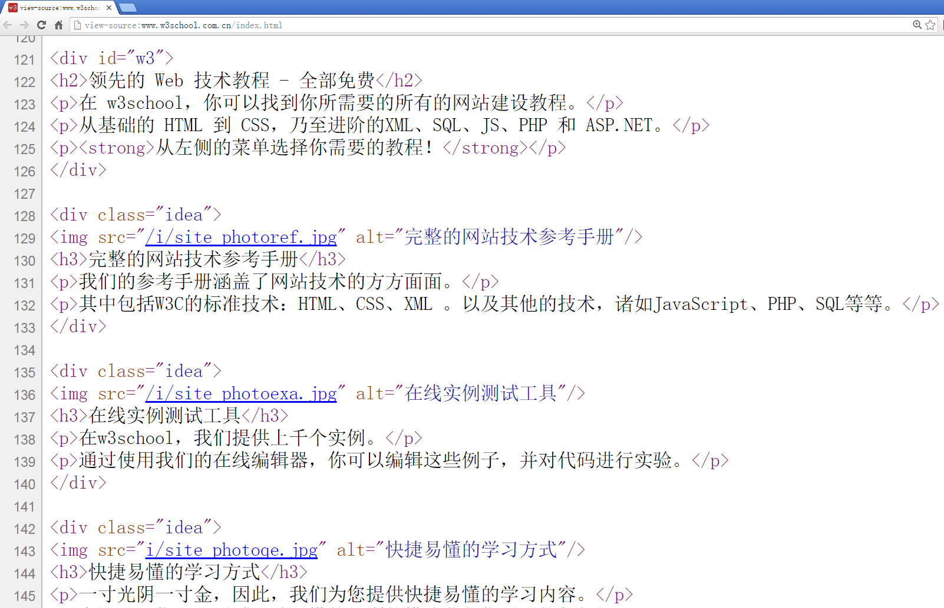

Slide 17
<p> = paragraph (段落)
<nav> = navigation

Slide 18
欢迎来到IT乐学堂，希望大家能够玩转HTML语言来进行前端开发。
<p>欢迎来到IT乐学堂，<em>希望大家能够玩转<strong> HTML语言</strong>来进行前端开发。</em></p>

Slide 19
HTML5
由W3C开发的规范。具有明确的里程碑的规范
HTML
由WHATWG(Web Hypertext Application Technology Working Group,Web超文本应用技术工作组)开发的规范。作为一个现存的标准，版本号已被删除，而它经历了不断的更新

Slide 20
我们新手应该把焦点放在哪里？
先学语法！
我们没有理由不去学习HTML5语法。重点学习标签元素和语法是最主要的。只要你能轻松写出简洁的HTML，你就可以逐步的学习HTML5的新功能。

Slide 21
<html> -root
<head>
<title>我的网页</title>
</head>
<body>
欢迎来到我的网页！
</body>
</html>

Slide 22
<!DOCTYPE>标签
HTML5声明 <!DOCTYPE HTML>
1.0 Transitional <!DOCTYPE html PUBLIC "-//W3C//DTD XHTML 1.0 Transitional//EN" "http://www.w3.org/TR/xhtml1/DTD/xhtml1-transitional.dtd">
……

Slide 23
head中的标签
<title>文档的标题</title>
<meta http-equiv="Content-Type" content="text/html; charset=utf-8">
<meta charset="UTF-8">
<meta name="description"
content="HTML examples">
<meta name="keywords"
content="HTML, DHTML, CSS, XML, XHTML, JavaScript, VBScript">

Slide 24
17173官网是如何描述自己的
<meta content="17173,17173.com,17173游戏网,网络游戏" name="Keywords" />
<meta content="17173是中国游戏第一门户站,全年365天保持不间断更新,您可以在这里获得专业的游戏新闻资讯,完善的游戏攻略专区,人气游戏论坛以及游戏测试账号等,是游戏玩家首选网络游戏资讯门户网站。" name="Description" />

Slide 25
百度贴吧是这样描述自己的
<meta name="keywords" content="贴吧,百度贴吧,论坛,兴趣,社区,BBS"/>
<meta name="description" content="百度贴吧——全球最大的中文社区。贴吧的使命是让志同道合的人相聚。不论是大众话题还是小众话题，都能精准地聚集大批同好网友，展示自我风采，结交知音，搭建别具特色的“兴趣主题“互动平台。贴吧目录涵盖游戏、地区、文学、动漫、娱乐明星、生活、体育、电脑数码等方方面面，是全球最大的中文交流平台，它为人们提供一个表达和交流思想的自由网络空间，并以此汇集志同道合的网友。" />

Slide 26

HTML标签
内容分区
<h1>-<h6>
文本内容
<p>
<br>
图片
<img>

Slide 27
HTML标签
标签的语法
1. 标签由英文尖括号<和>括起来，如<html>就是一个标签。
2. html中的标签一般都是成对出现的，分开始标签和结束标签。结束标签比开始标签多了一个/。
3. 标签与标签之间是可以嵌套的，但先后顺序必须保持一致，如：<div>里嵌套<p>，那么</p>必须放在</div>的前面。
4. HTML标签不区分大小写，<h1>和<H1>是一样的，但建议小写，因为大部分程序员都以小写为准。
练习

Slide 28
单标签
<br>
<hr>
<img>
<input>

Slide 29
标签语义化
语义化是指用合理HTML标记以及其特有的属性去格式化文档内容。
通俗地讲,语义化就是对数据和信息进行处理,使得机器可以理解.
<h1>文档标题</h1>
<h2>次级标题</h2>
<p>这是文章段落，一般文章段落都会比其他HTML标签所包含的内容要多。段落中基本都是文字，一般为3-6行，也可能10多行。是网页主要的阅读部分。</p>
dl就是“定义列表”。比如说词典里面的词的解释、定义就可以用这种列表。
<dl>
<dt>上海滩</dt>
<dd>这部拍摄于1980年的《上海滩》堪称是香港电视史上最成功、最经典的剧集。
当年在香港播出以后，产生了巨大的轰动效应。</dd>
</dl>

Slide 30
使用BR标签给文字换行
静夜思
床前明月光，疑是地上霜。举头望明月，低头思故乡。

Slide 31
使用HR标签增加水平线
静夜思
床前明月光，疑是地上霜。举头望明月，低头思故乡。

Slide 32
使用p标签划分段落
核心提示：7月1日上午，庆祝中国共产党成立95周年大会举行。中共中央总书记、国家主席、中央军委主席习近平同志发表重要讲话。讲话中，习近平强调治国必先治党，治党务必从严。如果管党不力、治党不严，人民群众反映强烈的党内突出问题得不到解决，那我们党迟早会失去执政资格，不可避免被历史淘汰。管党治党，必须严字当头，把严的要求贯彻全过程，做到真管真严、敢管敢严、长管长严。
习近平：坚持不忘初心、继续前进，就要保持党的先进性和纯洁性，着力提高执政能力和领导水平，着力增强抵御风险和拒腐防变能力，不断把党的建设新的伟大工程推向前进。
办好中国的事情，关键在党。中国特色社会主义最本质的特征是中国共产党领导，中国特色社会主义制度的最大优势是中国共产党领导。坚持和完善党的领导，是党和国家的根本所在、命脉所在，是全国各族人民的利益所在、幸福所在。
我们党作为一个有8800多万名党员、440多万个党组织的党，作为一个在有着13亿多人口的大国长期执政的党，党的建设关系重大、牵动全局。党和人民事业发展到什么阶段，党的建设就要推进到什么阶段。这是加强党的建设必须把握的基本规律。
先进性和纯洁性是马克思主义政党的本质属性，我们加强党的建设，就是要同一切弱化先进性、损害纯洁性的问题作斗争，祛病疗伤，激浊扬清。全党要以自我革命的政治勇气，着力解决党自身存在的突出问题，不断增强党自我净化、自我完善、自我革新、自我提高能力，经受“四大考验”、克服“四种危险”，确保党始终成为中国特色社会主义事业的坚强领导核心。

Slide 33
在HTML中加入空格
使用全角空格 扩展阅读
使用空格的替代符号
名称 | 编号 | 描述
&nbsp; | &#160; | 不断行的空白（1个字符宽度）
&ensp; | &#8194; | 半个空白（1个字符宽度）
&emsp; | &#8195; | 一个空白（2个字符宽度）
&thinsp; | &#8201; | 窄空白（小于1个字符宽度）
欢迎光临！

Slide 34
pre标签
<pre>
var message="欢迎";
for(var i=1;i<=10;i++) {
alert(message);
}
//我可以 随 意 空 格
</pre>

Slide 35
使用UL制作新闻无序列表
网曝4名少女丽江旅游遭马夫殴打
着急见男友跳火车
合租屋偷窥女同事
垃圾桶给孩子擦嘴
网曝宜家不雅照
宁泽涛失奥运资格
吃馄饨保时捷被砸
高中生撂倒抢匪
被骗41万买内衣
娜扎张翰隔空恩爱
无锡江阴重大命案
女子猎杀引发公愤
美军变性人服役
高校领导权色交易
开豪车到大学求爱

Slide 36
使用OL制作音乐下载量排行榜有序列表
独角戏
海阔天空
往事随风
Song From A Secret Garden
红豆
爱拼才会赢
千千阙歌
雾里看花
如果云知道
又见炊烟

Slide 37
标签的属性
全局属性
class
id
data-*
title
style
……
事件属性
onload onerror onblur onkeydown onclick onpause ……

Slide 38
改变音乐下载排行榜的type属性试试？
值 | 描述
1 | 默认值。数字有序列表。（1、2、3、4）
a | 按字母顺序排列的有序列表，小写。（a、b、c、d）
A | 按字母顺序排列的有序列表，大写。（A、B、C、D）
i | 罗马字母，小写。（i, ii, iii, iv）
I | 罗马字母，大写。（I, II, III, IV）

Slide 39
无语义标签
div -division
span

Slide 40
html注释
<!--这是一段注释。注释不会在浏览器中显示。-->
参考 新浪

Slide 41
A标签 anchor
新页面打开
<a href=“http://sina.com” target=“_blank”>新浪</a>
本页面打开
<a href="http://sina.com" target="_self">新浪</a>
<a href="#id">本页面锚记链接</a>
其他页面的锚记链接(链接到id为contentLayout03)：
http://www.qq.com/#contentLayout03

Slide 42
A标签
Email:
<a href=“mailto:79915957@qq.com”>联系站长邮箱</a>

Slide 43
img标签
<img width="540" height="258" src="https://www.baidu.com/img/bd_logo1.png" alt="百度LOGO">
高度自适应：
可以试试不写高，同时改变宽度的效果
图片格式支持：jpg jpeg png gif bmp(不推荐)
style设置宽高:
<img src="https://www.baidu.com/img/bd_logo1.png" alt="百度LOGO“ style=“width:540px; height:258px;”>

Slide 44
图片A标签链接
<a href=“http://baidu.com” target=“_blank”>
<img width="540" height="258" src="https://www.baidu.com/img/bd_logo1.png" alt="百度LOGO">
</a>

Slide 45
插入flash的标签
<object classid="clsid:d27cdb6e-ae6d-11cf-96b8-444553540000" width="550" height="400" id="swf">
<param name="movie" value="test.swf" />
<param name="wmode" value="window" />
<param name="allowScriptAccess" value="always" />
<embed src="test.swf" width="550" height="400"
name="swf" wmode="window" allowscriptaccess="always" type="application/x-shockwave-flash"
pluginspage="http://www.macromedia.com/go/getflashplayer">
</object>

Slide 46
关于路径
相对路径
同级：<img src=“image.png” >
子文件夹：<img src=“images/image.png” >
上级：<img src=“../image.png” >
网站根目录：<img src=“/image.gif”>
绝对路径
<img src=“https://ss1.baidu.com/6ONXsjip0QIZ8tyhnq/it/u=1151097004,2016736023&fm=80” >

Slide 47
扩展阅读
https://whatwg.org
https://www.webplatform.org
https://developer.mozilla.org/zh-CN/docs/Web/HTML
http://html5doctor.com
http://www.w3school.com.cn/tags/index.asp

